Slide 1
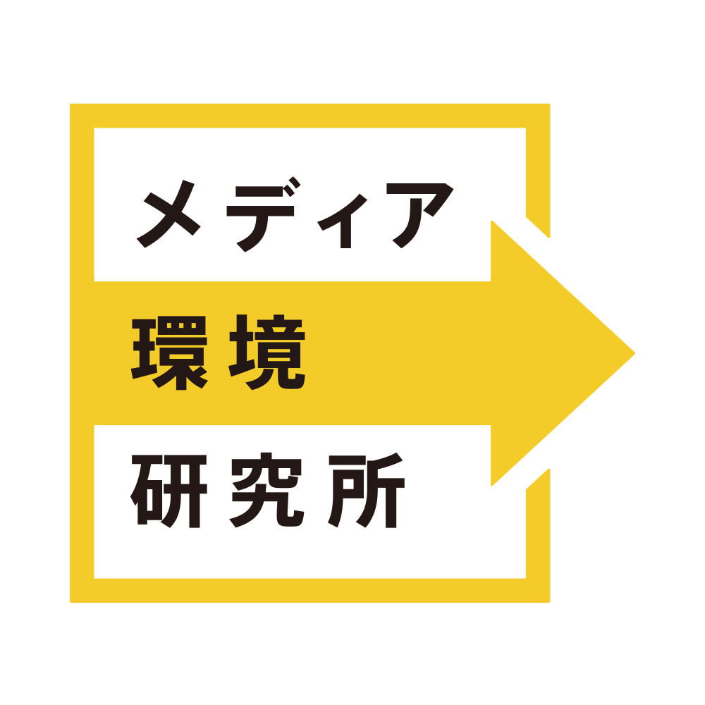
メディア定点調査2024
ニュースリリース グラフ集

Slide 2
著作権などについて
調査結果を用いたグラフなどに含まれる一切の情報にかかる著作権などの一切の権利は、 株式会社博報堂DYメディアパートナーズに帰属します。
ユーザーの方々は、これらの情報を表示、複製、掲載、印刷などをすることができます。
ただし、調査結果を用いたグラフなどに含まれる調査結果のデータそのものを改変することは認められません。
また、ご利用の場合には、出典として
【博報堂DYメディアパートナーズ メディア環境研究所 「メディア定点調査2024」】
を必ず明記してください。

Slide 3
目次
本資料は、
前半：リリース内のグラフが編集可能なグラフ集、後半：リリース内のグラフをそのままご使用いただけるPNG集
の2部構成になっております。
p.4～：グラフ集
p.5：メディア総接触時間の時系列推移(１日あたり・週平均)・メディア総接触時間の構成比 時系列推移(１日あたり・週平均)
p.6：スマートフォンでのテレビ番組視聴/テレビ受像機での無料動画視聴の利用率
p.7：配信サービスの利用率 時系列推移
p.8：テレビスクリーンのインターネット接続率 時系列推移・スマートフォンのアプリを利用することが増えた人の割合
p.9：性年代別メディア総接触時間(１日あたり・週平均 2024年)・性年代別メディア総接触時間の構成比(1日あたり・週平均 2024年)
p.10～：PNG集
p.11：メディア総接触時間の時系列推移(１日あたり・週平均)/メディア総接触時間の構成比 時系列推移(１日あたり・週平均)
p.12：スマートフォンでのテレビ番組視聴/テレビ受像機での無料動画視聴の利用率・配信サービスの利用率 時系列推移
p.13：テレビスクリーンのインターネット接続率 時系列推移・スマートフォンのアプリを利用することが増えた人の割合
p.14：性年代別メディア総接触時間(１日あたり・週平均 2024年)・性年代別メディア総接触時間の構成比(1日あたり・週平均 2024年)

Slide 4
グラフ集

Slide 5
メディア総接触時間の時系列推移(１日あたり・週平均)
メディア総接触時間の構成比 時系列推移(１日あたり・週平均)
※メディア総接触時間は、各メディアの接触時間の合計値 各メディアの接触時間は不明を除く有効回答から算出
※2014年より「パソコンからのインターネット」を「パソコン」に、「携帯電話（スマートフォン含む）からのインターネット」を「携帯電話・スマートフォン」に表記を変更
※タブレット端末は、2014年より調査

Slide 6
スマートフォンでのテレビ番組視聴/テレビ受像機での無料動画視聴の利用率
(「毎日～月1回以下」の利用計)

Slide 7
配信サービスの利用率 時系列推移
※ABEMAは2017年より聴取開始

Slide 8
テレビスクリーンのインターネット接続率 時系列推移
スマートフォンのアプリを利用することが増えた人の割合

Slide 9
性年代別メディア総接触時間(１日あたり・週平均 2024年)
性年代別メディア総接触時間の構成比(1日あたり・週平均 2024年)
※メディア総接触時間は、各メディアの接触時間の合計値 各メディアの接触時間は不明を除く有効回答から算出
※2014年より「パソコンからのインターネット」を「パソコン」に、「携帯電話（スマートフォン含む）からのインターネット」を「携帯電話・スマートフォン」に表記を変更
※タブレット端末は、2014年より調査

Slide 10
PNG集

Slide 11
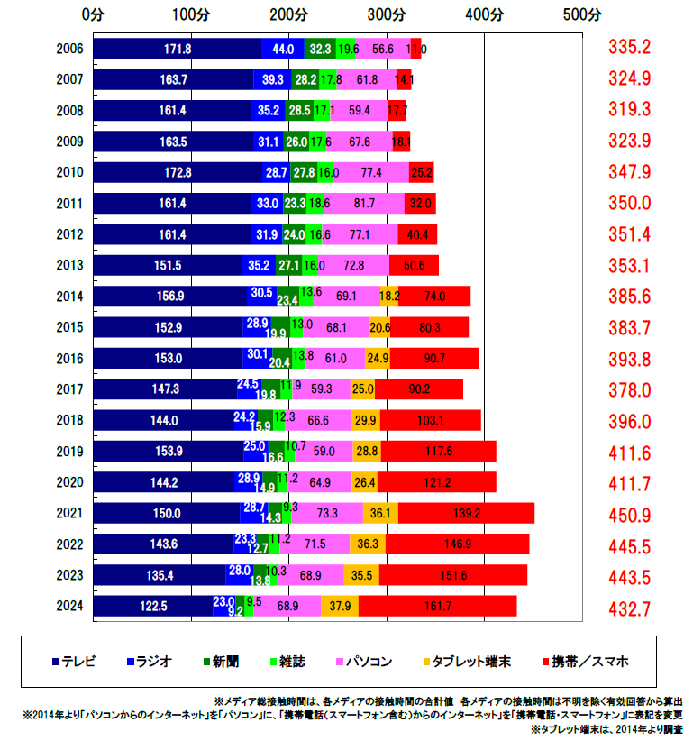
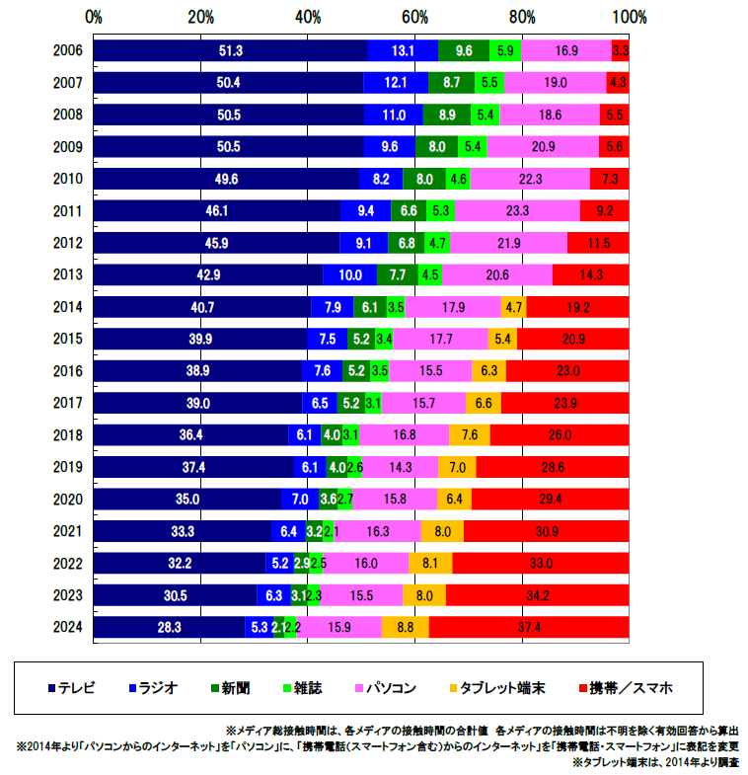
メディア総接触時間の時系列推移(１日あたり・週平均)
メディア総接触時間の構成比 時系列推移(１日あたり・週平均)

Slide 12
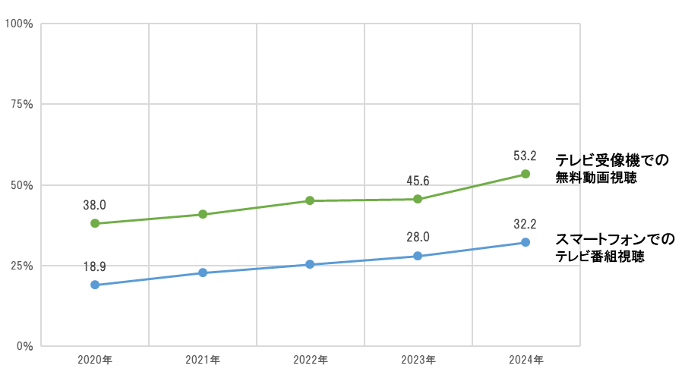
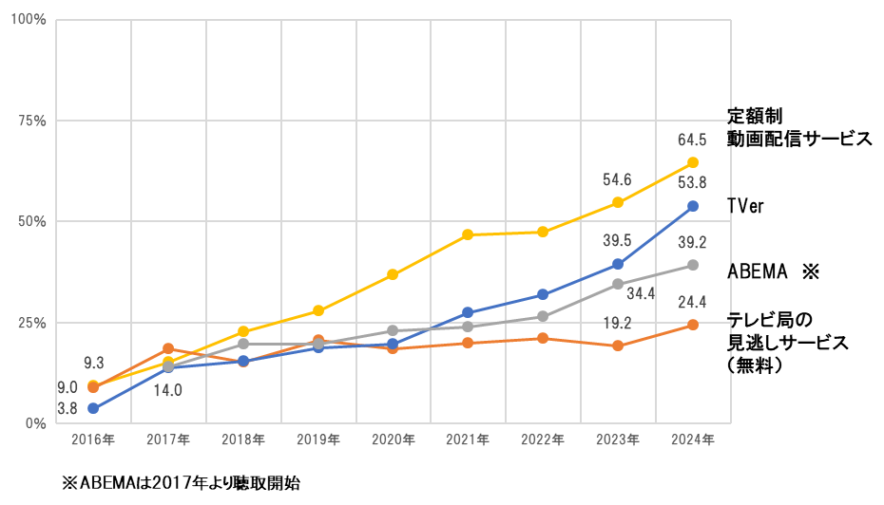
スマートフォンでのテレビ番組視聴/テレビ受像機での無料動画視聴の利用率
(「毎日～月1回以下」の利用計)
配信サービスの利用率 時系列推移

Slide 13
テレビスクリーンのインターネット接続率 時系列推移
スマートフォンのアプリを利用することが増えた人の割合

Slide 14
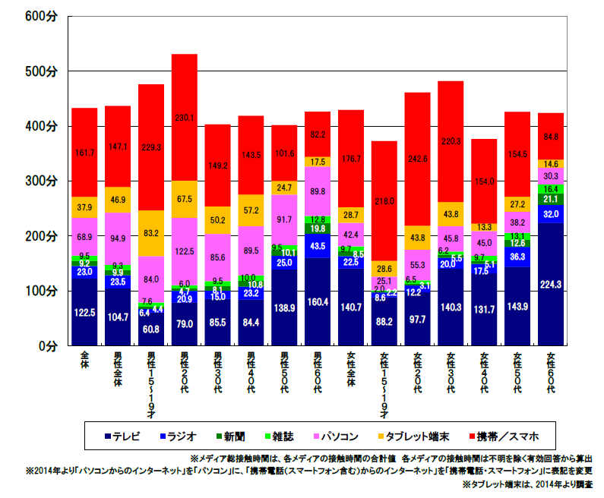
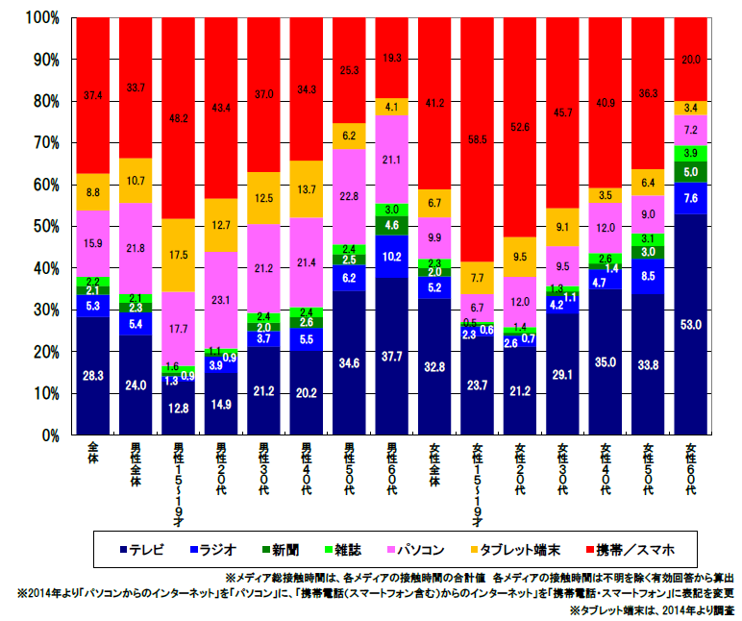
性年代別メディア総接触時間(１日あたり・週平均 2024年)
性年代別メディア総接触時間の構成比(1日あたり・週平均 2024年)

